Slide 1
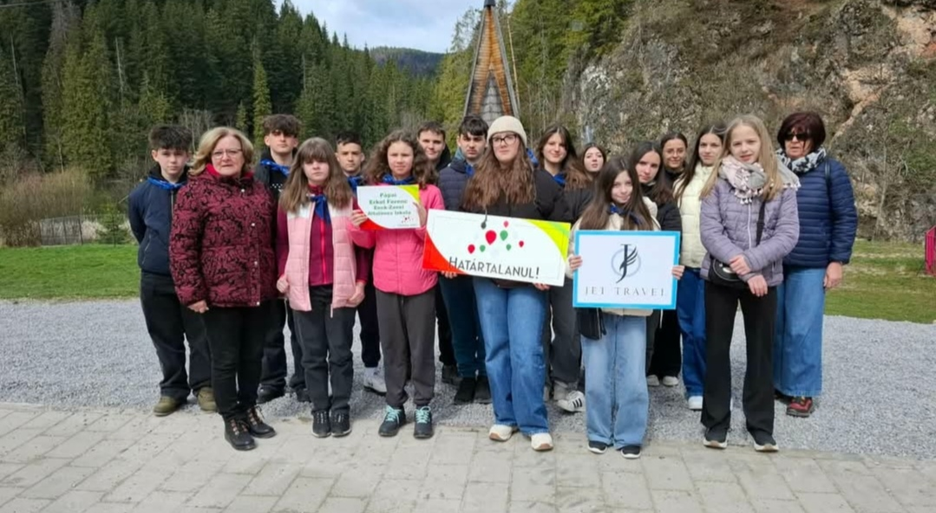
Erdélyi utunk második napja

Slide 2
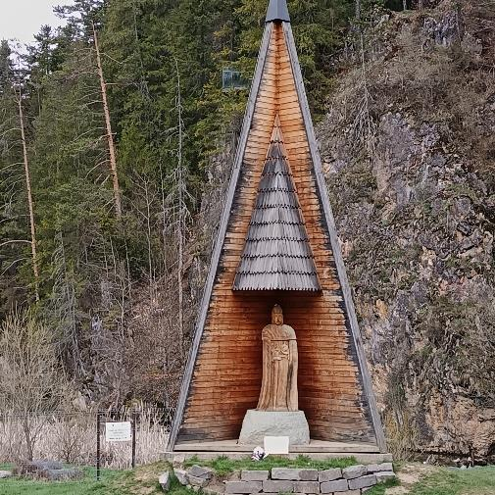
Gyilkos-tó
Erdélyi utunk második napját a Gyilkos-tó meglátogatásával kezdtük.
A tó 1837-ben keletkezett, amikor egy hegyomlás elzárta a patakok útját. Különlegessége, hogy a vízből ma is kilátszanak a hegyes fenyőfatörzsek. Nevét a legenda szerint arról kapta, hogy a lezúduló törmelék pásztorokat és nyájaikat temette maga alá. Napjainkban a környék egyik legnépszerűbb turisztikai látványossága, amely szorosan kapcsolódik a közeli Békás- szoroshoz.

Slide 3
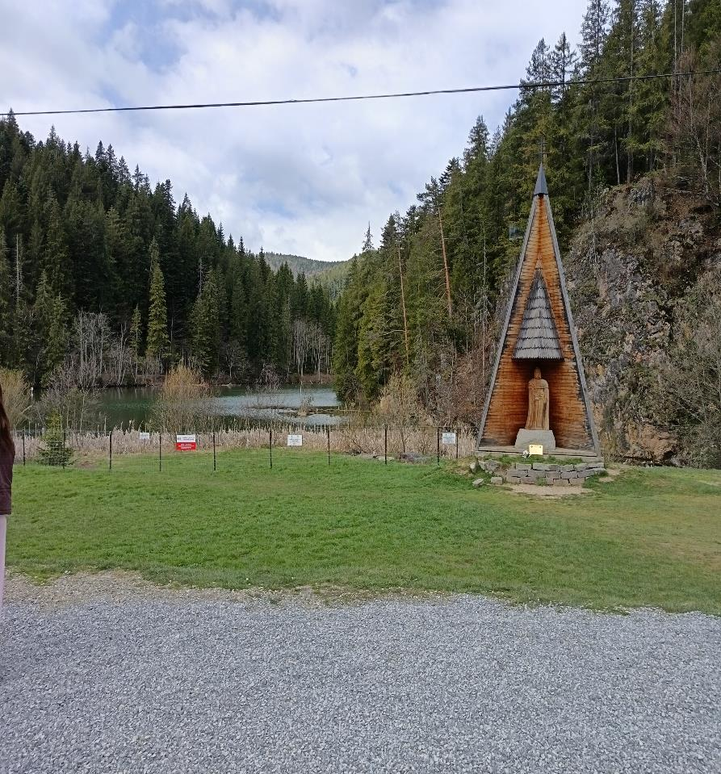
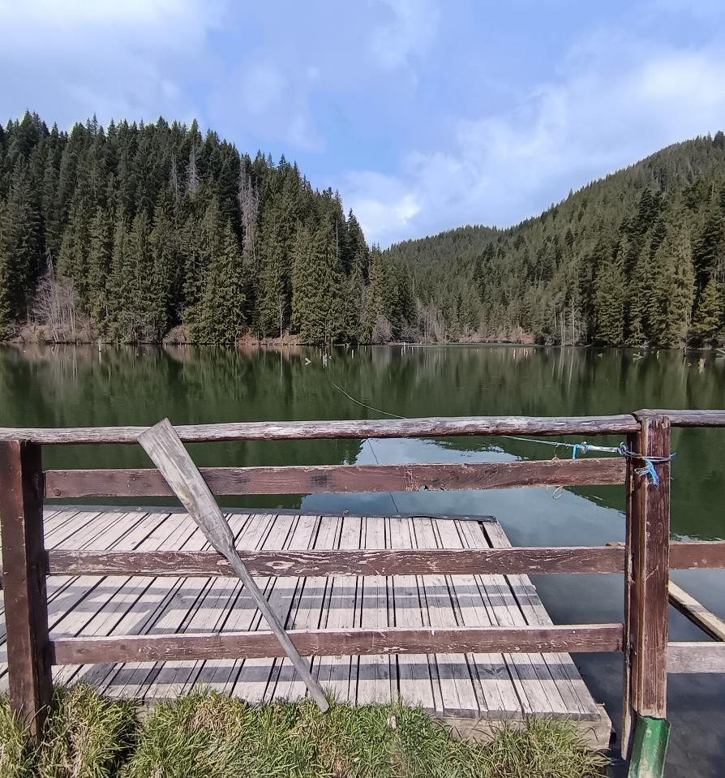

Slide 4
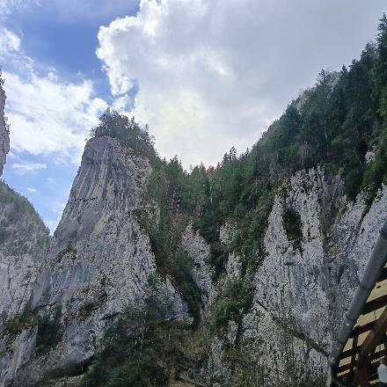
Békás-szoros
Második helyszínünk a csodás Békás-szoros volt.
A szorost a Békás-patak évezredes munkával vájta ki a mészkősziklákból. A völgyet 200-300 méter magas, szinte teljesen függőleges sziklafalak övezik. Legismertebb sziklaalakzatai közé tartozik az Oltár-kő és a Pokol Kapuja. A terület a sziklamászók és a turisták egyik legkedveltebb helye. A szurdokon átvezető szerpentines műút közvetlen összeköttetést biztosít a Gyilkos- tóval.

Slide 5
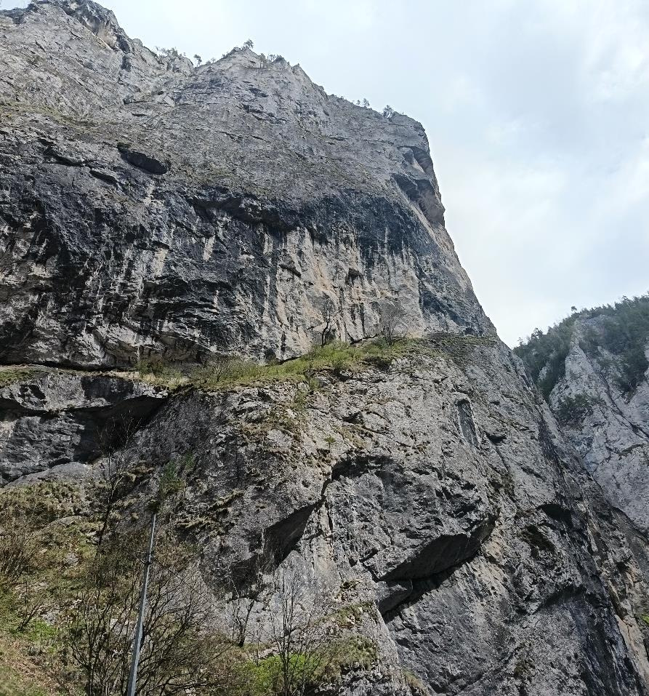
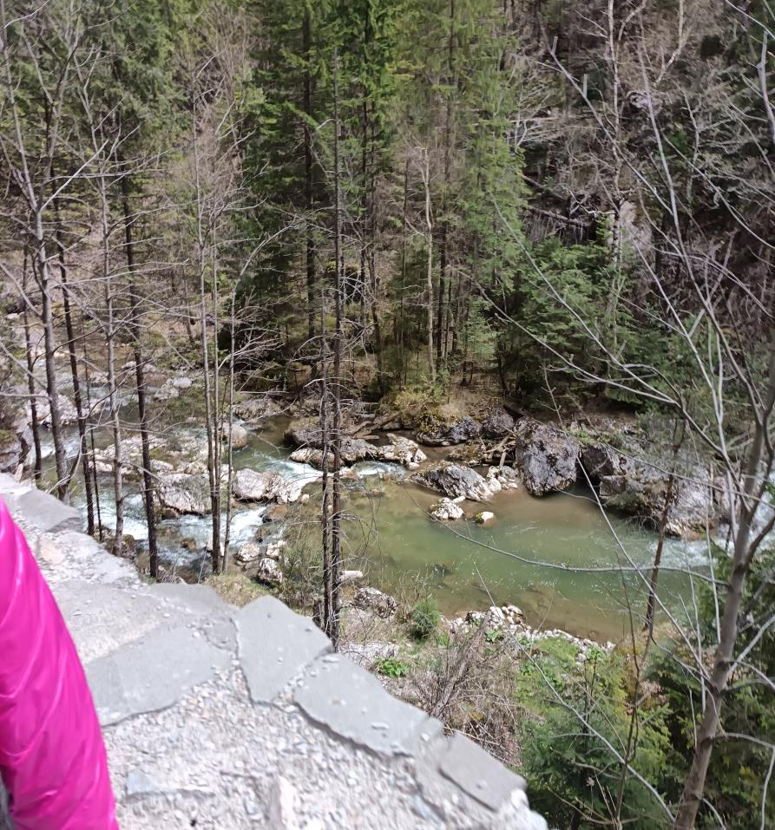

Slide 6
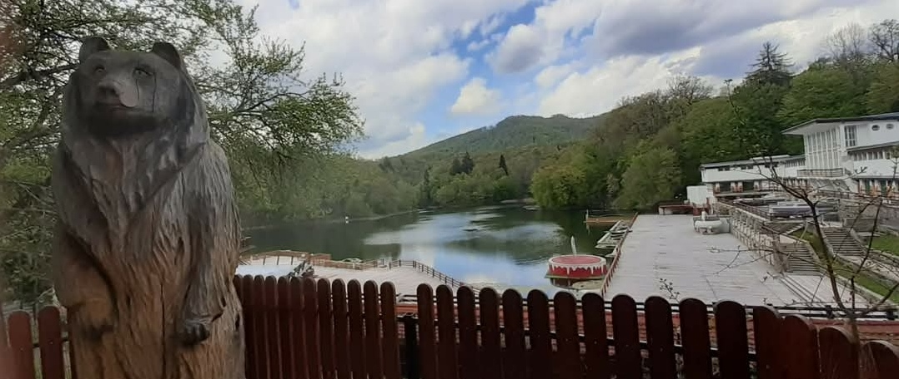
Medve-tó
Harmadik helyszínünk a Medve-tó volt.
A tó 1875-ben keletkezett egy hatalmas vihar következtében. Nevét a kiterített medvebőrhöz hasonlító alakjáról kapta. Különlegessége, hogy a tó vize a mélyebb rétegekben akár 35-40 fokra is felmelegszik. Magas sókoncentrációja miatt a fürdőzők könnyedén lebegnek a víz felszínén. Gyógyhatású vize és iszapja miatt a környék Európa-szerte elismert fürdőhelye.

Slide 7
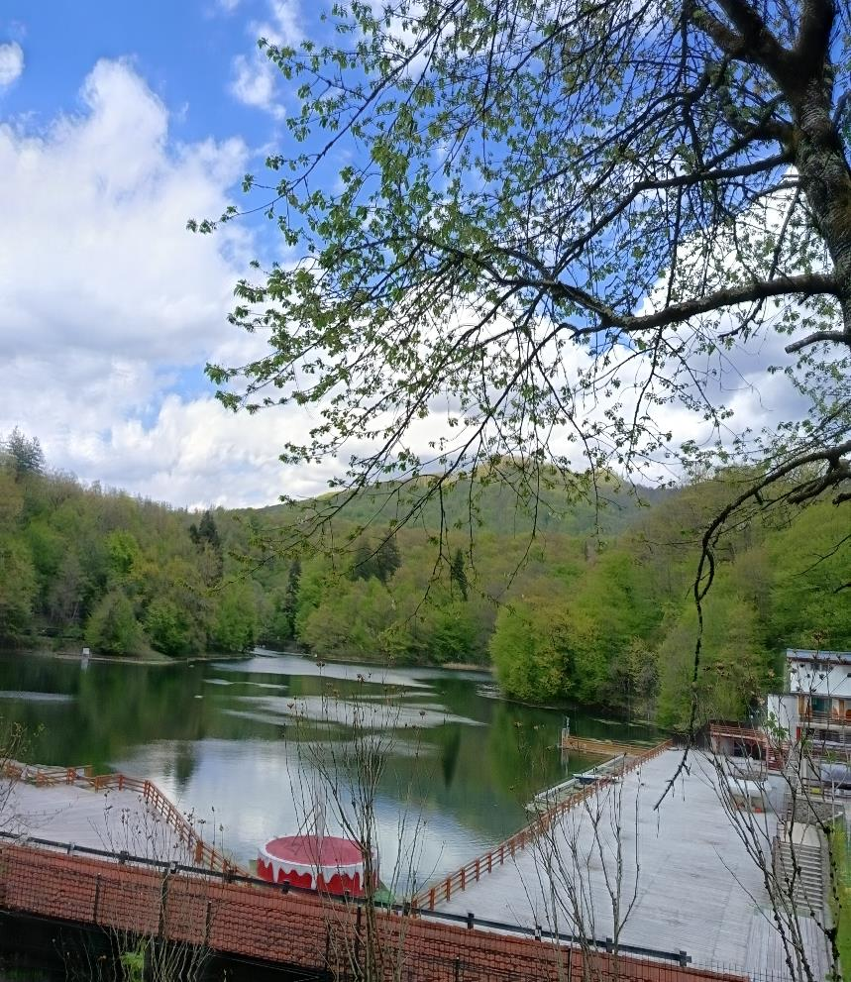
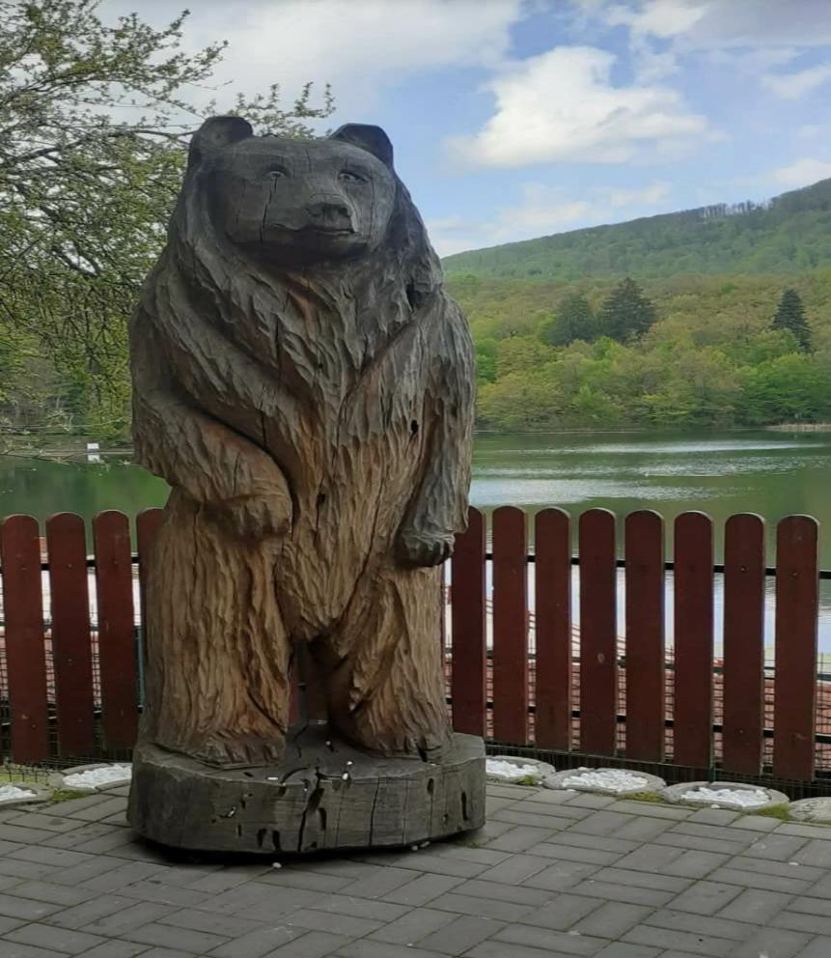

Slide 8
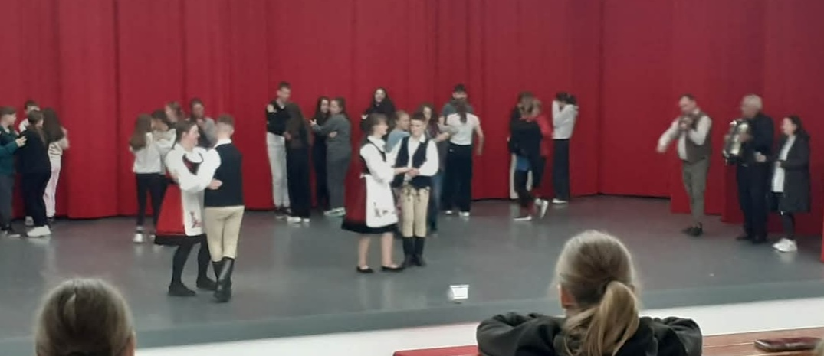
Folklór előadás Korondon
A nap végén a helyi iskola tanulói egy lenyűgöző folklór előadást készítettek számunkra. Először egy hagyományos néptáncbemutatót láthattunk, amelyet négy diák adott elő. Ezt követően meghallgattuk a helyi fúvószenekart is, mely szintén lenyűgöző élményt nyújtott.

Slide 9
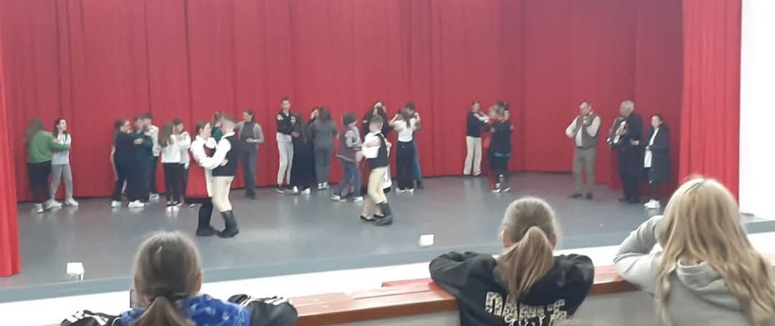
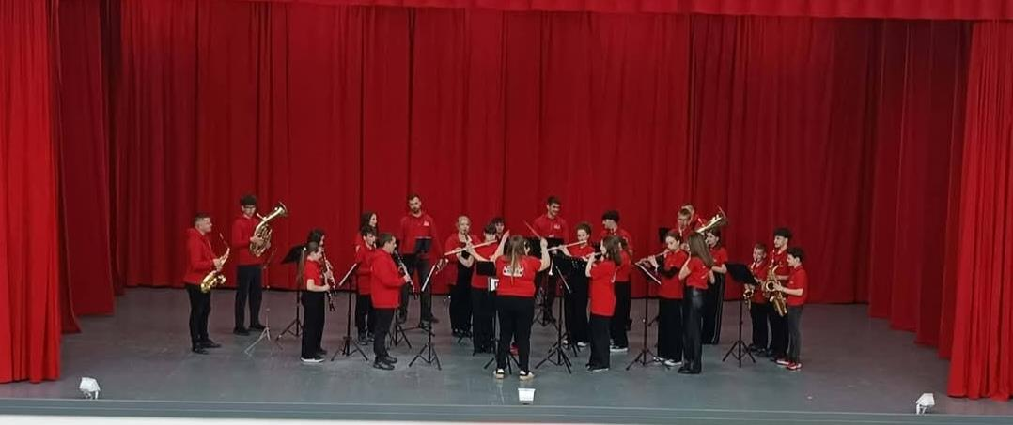

Slide 10
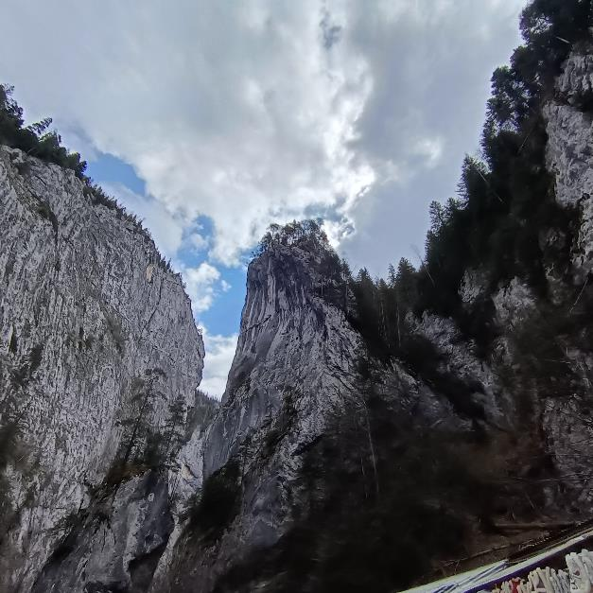
Köszönjük a figyelmet!
Készítették: Száki Zsófia, Horváth Flóra
Forrás: saját képek, élmények, információk

